Slide 1
WAP Game 1 중간 발표
202130439 우상원
202213356 이문빈
201830282 장선우
201912504 조유진

Slide 2
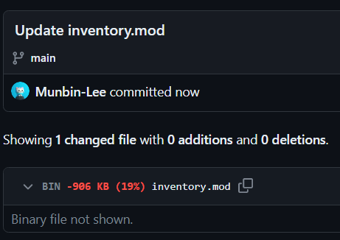
변경사항 -협업 프로세스 개선
기존 방식:
파일 내용 확인 불가능
Diff 확인 불가능 부분적인 수정 불가능
Merge 불가능

Slide 3
변경사항 -협업 프로세스 개선
.mod
(바이너리 파일)
Mod2Lua.py
Git Hooks
.lua
(텍스트 파일)

Slide 4
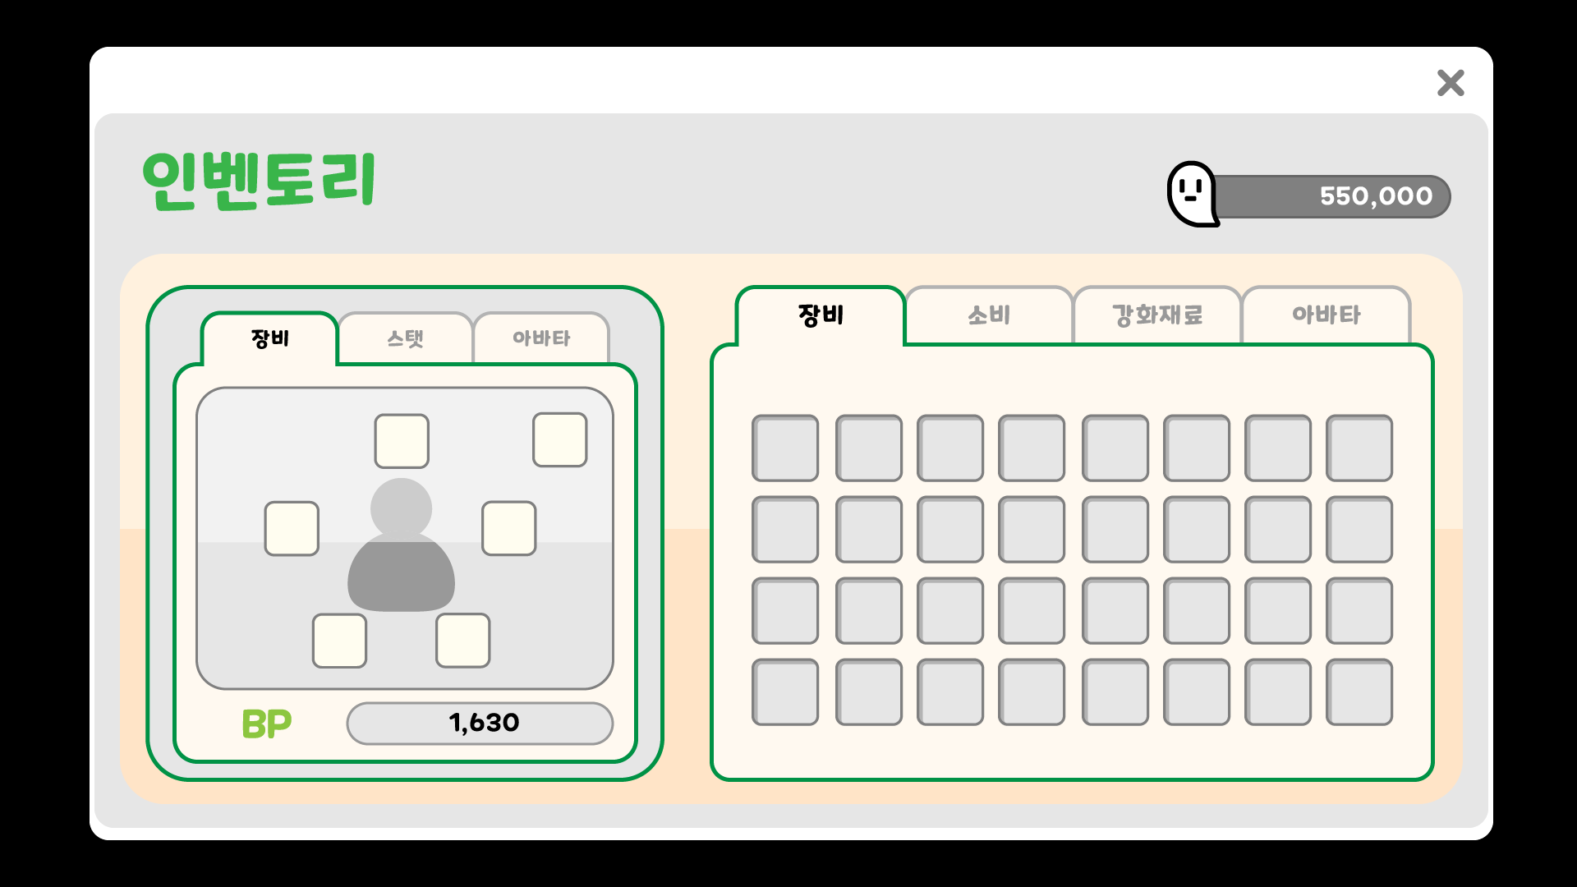
진행사항 -인벤토리
DB 및 기본 로직 구현 완료

Slide 5
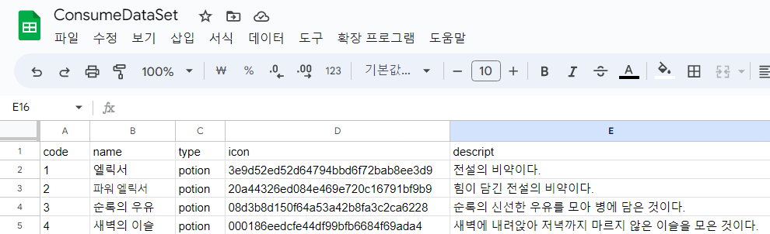
진행사항 -인벤토리
정적인 데이터는 구글 스프레드 시트에 연동하여 DataSet으로 사용

Slide 6
진행사항 -인벤토리
피드백 지연을 줄이기 위해 Lazy update 사용
기존 방법: 클라이언트에서 api 호출 – 서버에서 연산 실행 –
서버에서 클라이언트로 정보 전달 – 클라이언트에서 정보 갱신 – UI 갱신
Lazy update: 클라이언트에서 연산 실행 – UI 갱신 – 클라이언트에서 api 호출 - ....

Slide 7
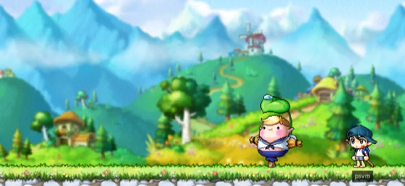
진행사항 -캐릭터
State Machine으로 구현

Slide 8
진행사항 -보스

Slide 9
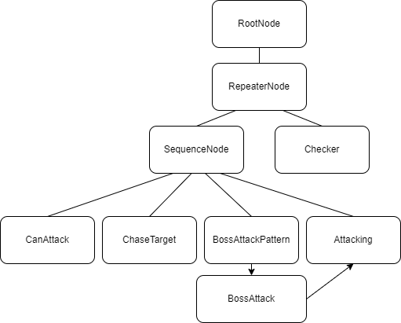
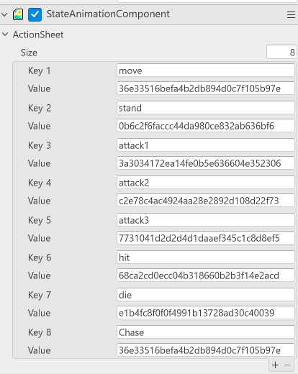
진행사항 -보스
Behaviour Tree와 State Machine으로 구현

Slide 10
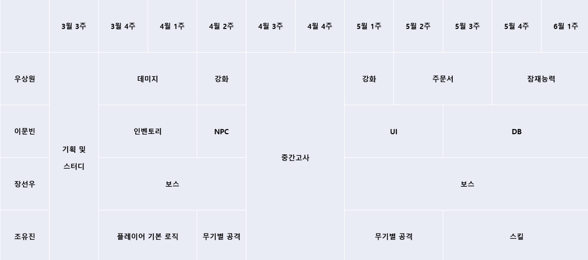







개발 일정 -보스

